Slide 1

Présentation des projets Solutions 909 GigisBrand par Jihane HAMIDOU
Titre professionnel visé
Développeur Web et Web Mobile
Notes:
Hamidou Jihane
Une petite présentation
Formation en présentiel à l’AFPA
Présentation de mes projets pendant mon stage & formation

Slide 2
SOMMAIRE
Présentation de l’entreprise où j’ai effectué mon stage
Contexte des projets
Conception et codage
Présentation du jeu d’essai
Sécurité
Référencement
Exemple de recherche effectuée à partir d’un site anglophone
Conclusion
Notes:
Voici comment vont être structuré mes applications .

Slide 3
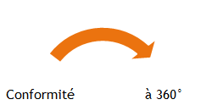

Présentation de l’entreprise et du projet
SuperDPOs
Solution SaaS de pilotage de conformité
Gestion des violations de données et les déclarations à la CNIL
Réception et réponse des demandes de droits dans les délais impartis
Audit et mise en conformité Pour des organismes et ses sous-traitants Mesure des écarts de mise en conformité Rapport d’audit Plan d’action avec priorisation des actions
DPO Externe
Principalement pour les petites entreprises
Entretiens avec un DPO pour une sensibilisation
Évaluation finale des progrès
Formations
Sensibilisation à la protection des données personnelles
Formation dirigeant & responsable d'organisme
Formation métiers
Notes:
La société qui m’a accueillie durant ma période de Stage est Solutions 909.
Son cœur de métier est la protection des données personnelles, la mise en conformité RGPD et la cybersécurité.

Slide 4
Contexte des projets
Site vitrine : Solutions909 (BOLTCMS)
Site e-commerce : Gigisbrand ( SYMFONY)
Ajout des articles dans le panier
Enregistrement des utilisateurs et consultations des informations
Validation de commande
Payement
Cahier des charges
Notes:
Alors le contexte de mes applications .

Slide 5
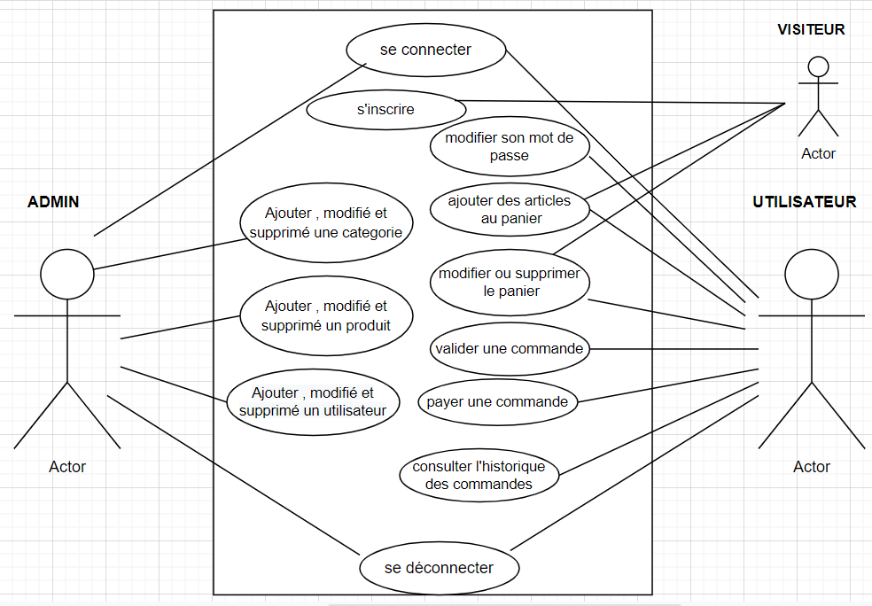
Conception et codage Le front-end
Diagramme UML ( USE CASE )
Notes:
J’ai réalisé un use-case pour voir les différentes fonctionnalités , dans ce use-case j’ai mis la liste des différentes personnes qui peuvent intérvenir sur mon site , donc j’ai les administrateurs , les membres et les visiteurs qui ne sont pas des adhérants .
Le visiteur a accés à klk pages du site , l’utilisateur …..
Une fois le use-case est affectué j’ai réalisé la maquette

Slide 6
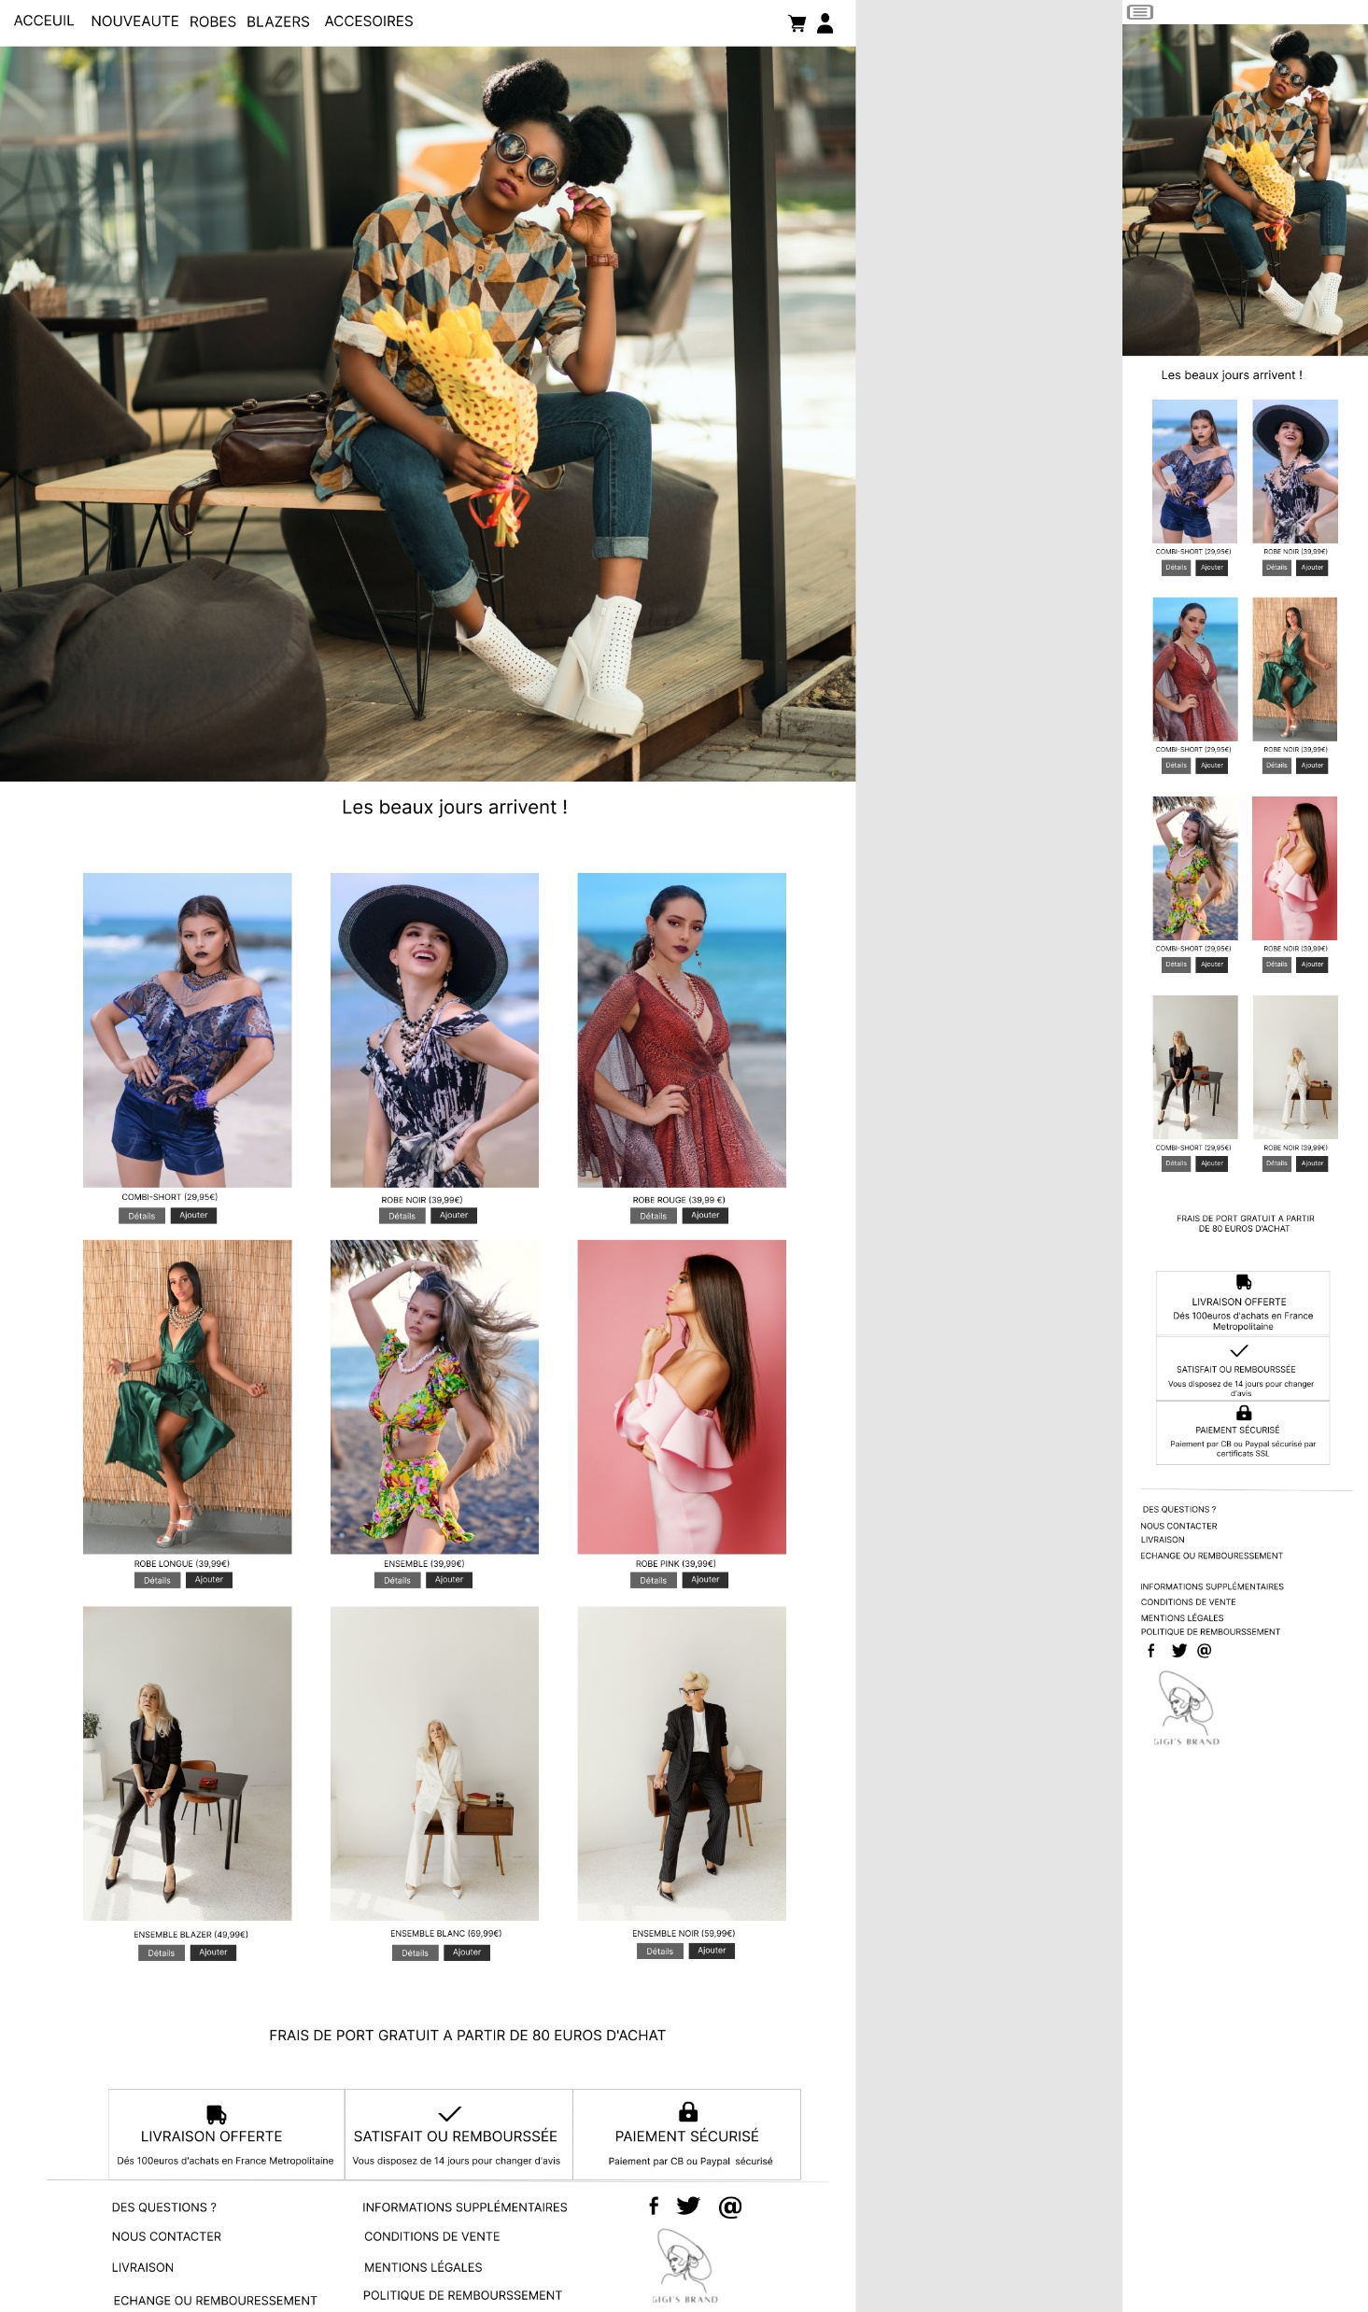
Contexte du projet La maquette
Notes:
J’ai réalisé une maquette à l’aide de l’outil open-source FIGMA pour avoir un visuel sur le design de mon site .
Une fois que j’avais le use-case avec la liste entière des fonctionnalités ainsi que la maquette je savais exactement à quoi allait ressembler mon application et je pouvais donc réalisé mon schéma de bdd

Slide 7
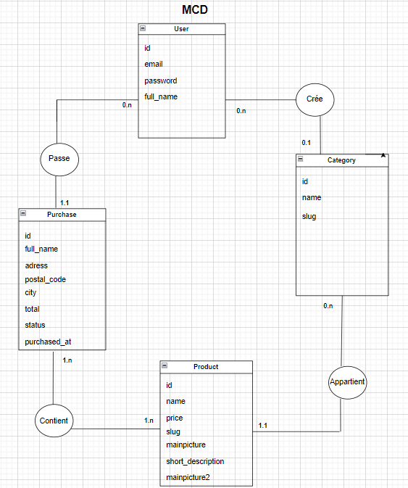
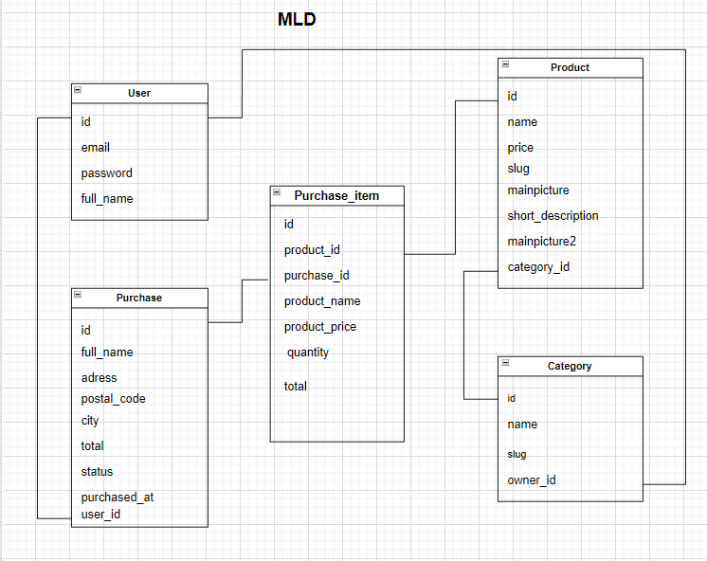
Contexte du projet Les bases de données
Modèle Conceptuel de Données
Modèle Logique de Données
Notes:
Donc les tables centrales de ma bases de donnée , on a la table user qui est en relation one-to-many avec la table commande ( un utilisateur peut passer plusieurs commande par contre une seule commande ne peut pas être passer par plusieurs utilisateur) chaque commande à son propre utilisateur et c’est la raison pour laquelle la clé étrangère se trouve dans ma table purchase , pareil pour la liaison entre ma table category et produit , la clé étrangére est toujours au niveau de la table faible .
Ensuite on a une relation many-to-many entre les produits et les commandes , pour mettre en place une liaison many-to-manyune table de jonction ici elle est représenter par ma table purchase_item qui contient les 2 clés étrangères des 2 tables .
La clé étrangère fait toujours référence à la clé primaire …
Donc une fois que cette conception était terminé je savais donc exactement quels fonctionnalités je devais développer , à quoi allait ressembler mes pages grâce aux maquettes et quels données était nécessaire pour mes fonctionnalités . Et je pouvais donc partir sur le développement .

Slide 8
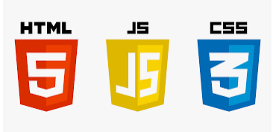













Contexte des projet Les technologie utilisées
Notes:
Pour partir sur le développement , j’ai décidé d’utilisé le langage php avec symfony , c’est un framework qui permet d’avoir des projets vraiment standarisé et qui est utilisé massivement dans le monde j’ai utilisé aussi bootstrap et pour la bdd mysql , pour enregistrer mes sources j’utilisais github

Slide 9
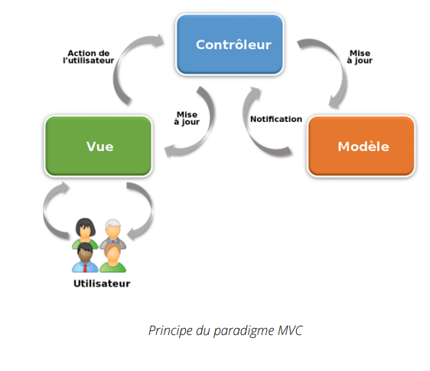
Contexte du projet Architecture
La partie back-end a été réalisée à l’aide du framework PHP Symfony se basant sur des composants et du modèle MVC (Model-View-Controller).
Notes:
L’avantage d’utilisé symfony c’est qu’on a une architecture en couches qui est le modele mvc déjà fournis, symfony nous fournit des controlleur des entité et répository ( tout le modèle qui permet d’accéder à la base de données) et la vue qui est des templates .
le mvc fonctionne comme ça , l’utilisateur renvois sa requette http , la requette est traité par le controlleur , selon la requete on a une demande spécifique et donc on a besoin de données spécifique , donc le contolleur va aller cherché ces données spécifique dans le modele , le modele le renvois au controlleur , le controlleur prends ces données et les renvois à la vue ou le moteur de template qui est twig qui renvois la réponse http a l’utilisateur .
Au niveau du modèle on va avoir l’orm doctrine qui va dominer tt ca .
Une application web est un logiciel qui va recevoir une requette http qui va l’annalyser et ensuite répondre au navigateur une reponse http adéquate
La séparation de la couche de traitement (le controlleur) avec la couche des données(l’acces aux données) (le modele) et la vues (les affichages)
Un controleur est tt simplement une fonctionne qui va prendre en entrée une requête http et qui va donner en sortie la reponse http , il va faire appel à des données la couche modele et puis rendre un affichage que ça soit en html , json pdf ou autre chose

Slide 10
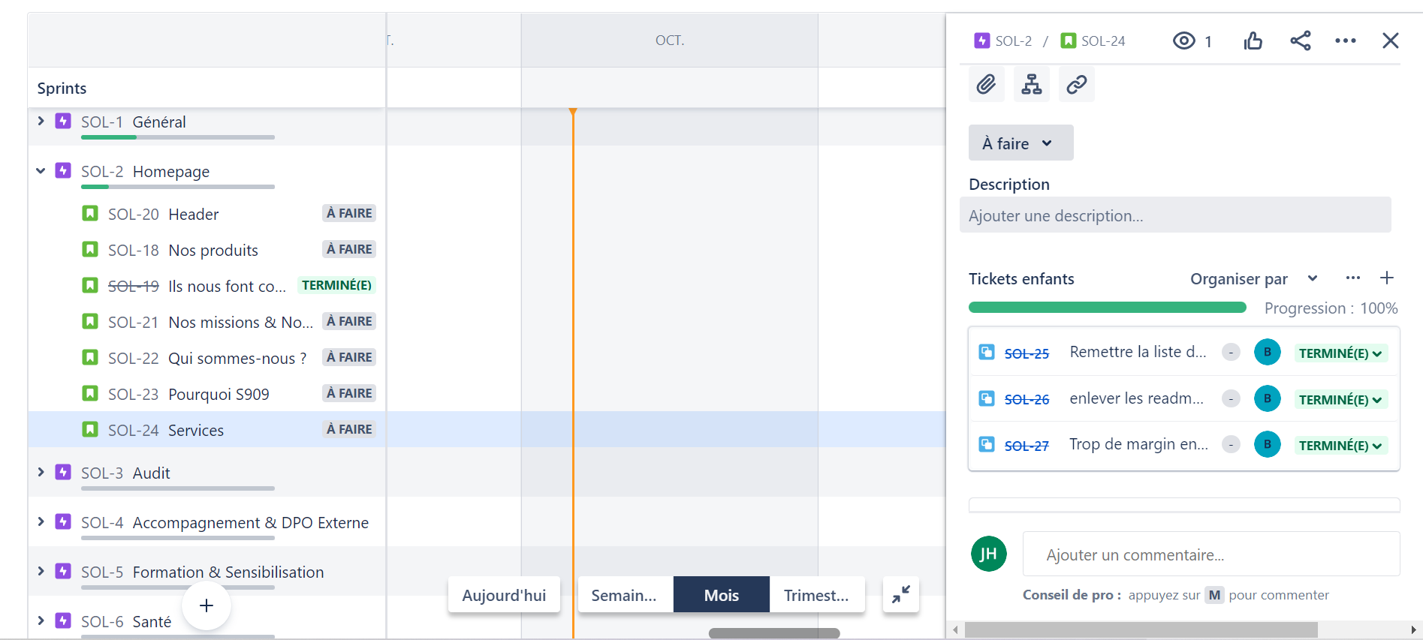
Contexte du projet Méthode agile
Notes:
Une fois mes technologies choisis je suis partie pour le développement , et pour çela j’ai utilisé la suite Atlassian (Trello, Jira, Confluence) en ligne pour la gestion des tâches à accomplir pour facilité mon organisation .

Slide 11
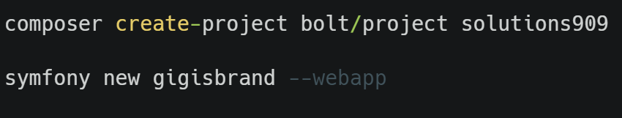
Conception et codage Création des bases de données
Création du fichier .env.local :
DATABASE_URL="mysql://root:@127.0.0.1:3306/gigisbrand?serverVersion=5.7&charset=utf8mb4"
Type de SGBD
Nom de la bdd
Nom d’utilisateur
Adresse ip de la bdd
Mot de passe
Numéro de port
Notes:
Pour développer la premiere chose que j’ai fais après la création de mon projet avec la commande create et le nom du projet et de configure et j’ai défini l’adresse de ma bdd dans un fichier env.local que j’ai créer
Donc ici on voit qu’on a une chaine de connexion , ici je suis en local sur le 127.à.à.1 et on voit aussi le nom de la bdd que j’utilise . Voila donc mon projet symfony et lié à ma base de données il ne manquait plus qu’a réalisé les différentes entités pour créer des entités il falait utilisé l’instruction php bin/console make:entity

Slide 12
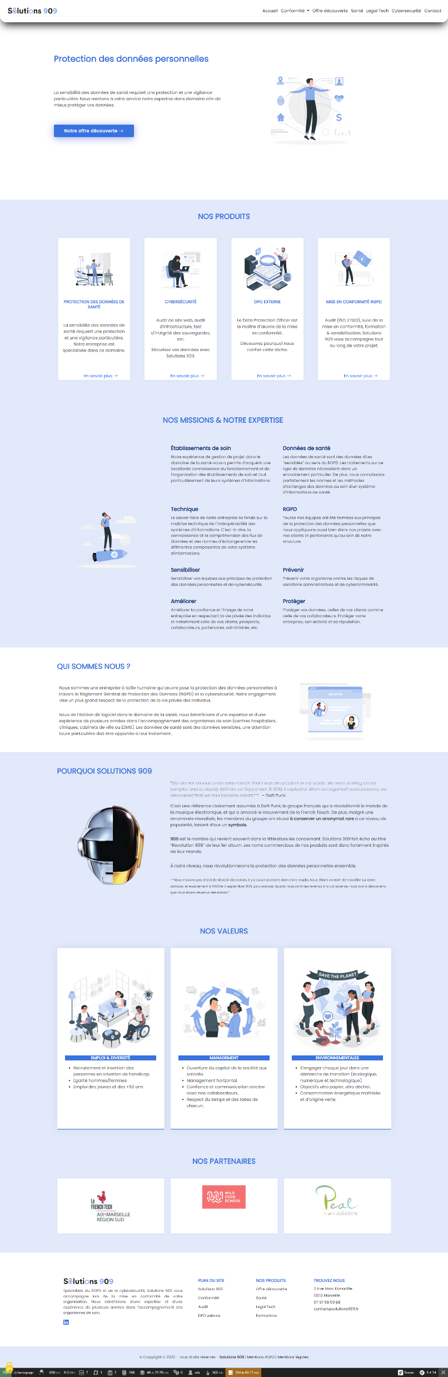
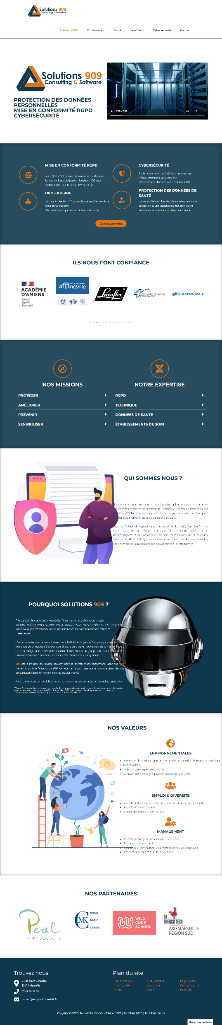
Conception et codage Le front-end

Slide 13
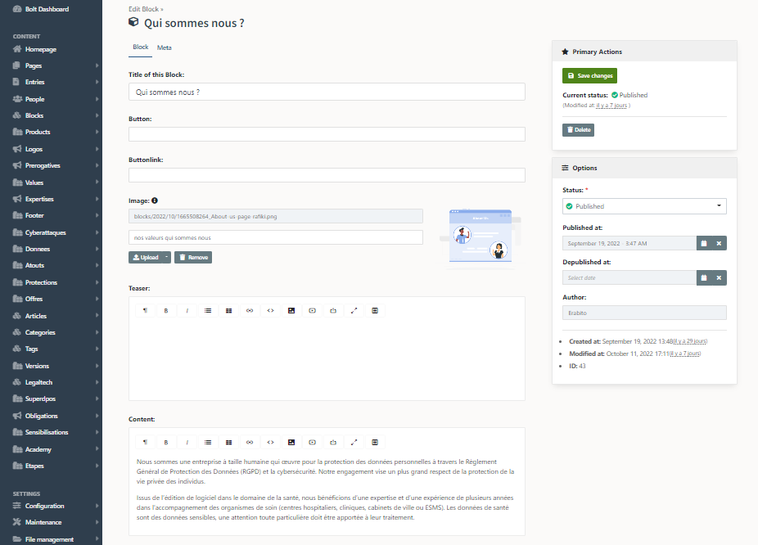
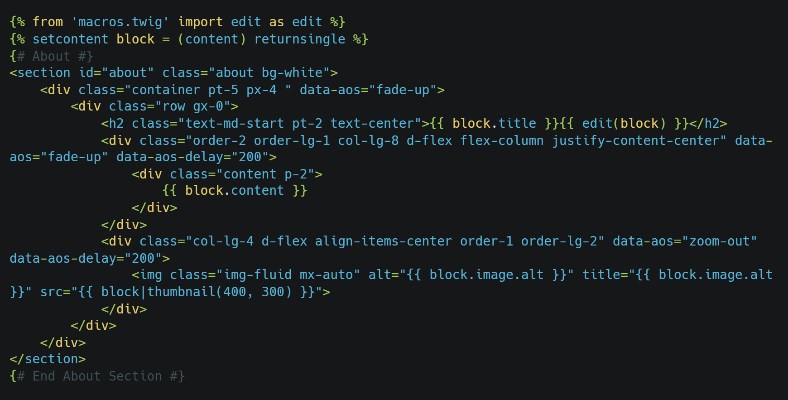
Conception et codage Le front-end
Notes:
Le code commence par un <h2> car c’est un block en milieu de la page

Slide 14
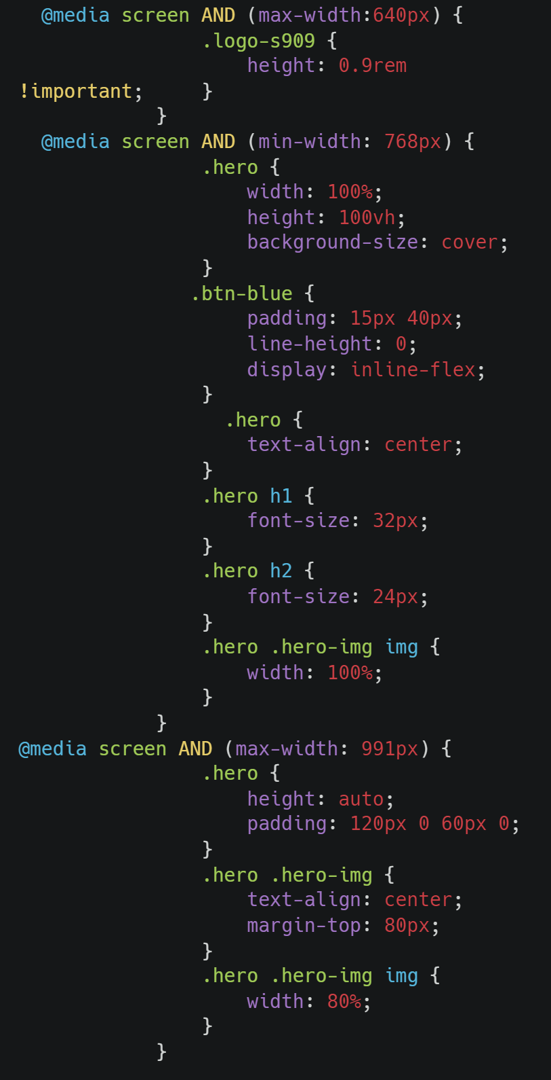
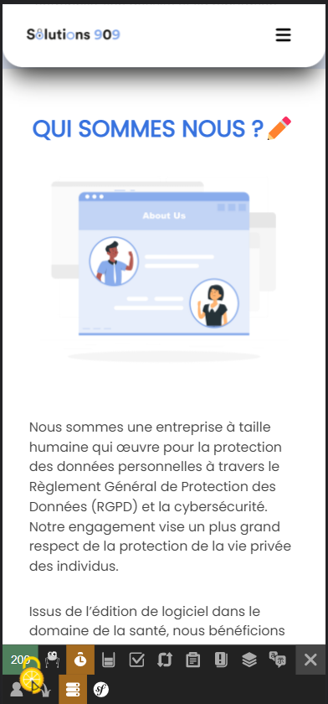
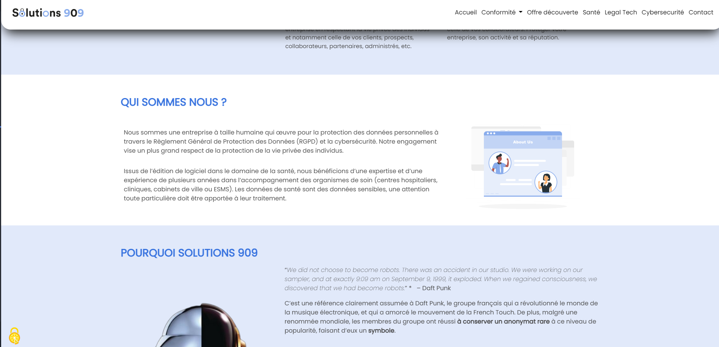
Conception et codage Le front-end
Notes:
Le code commence par un <h2> car c’est un block en milieu de la page

Slide 15
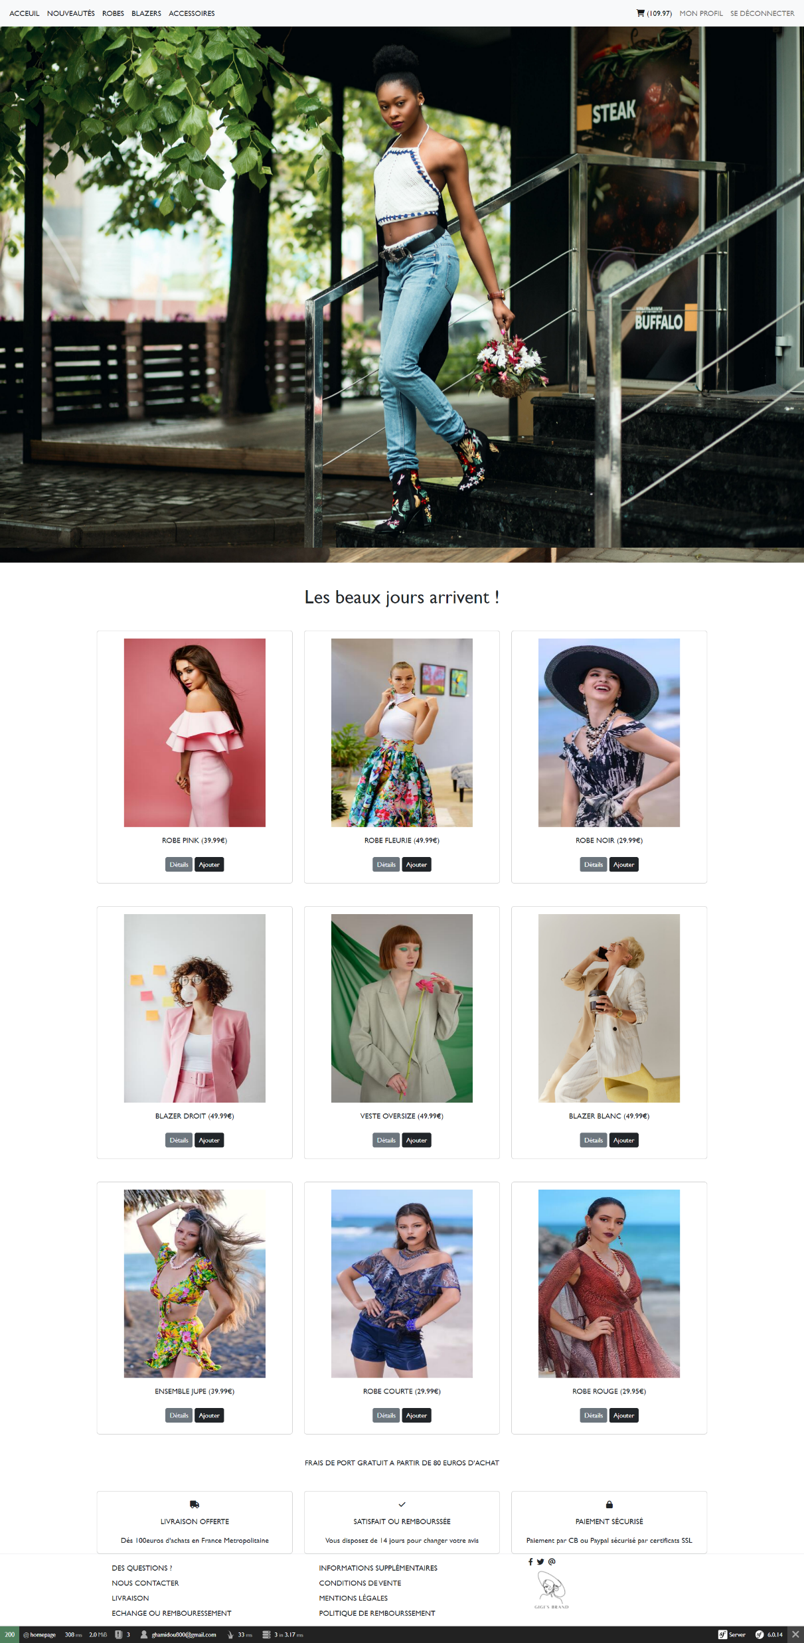
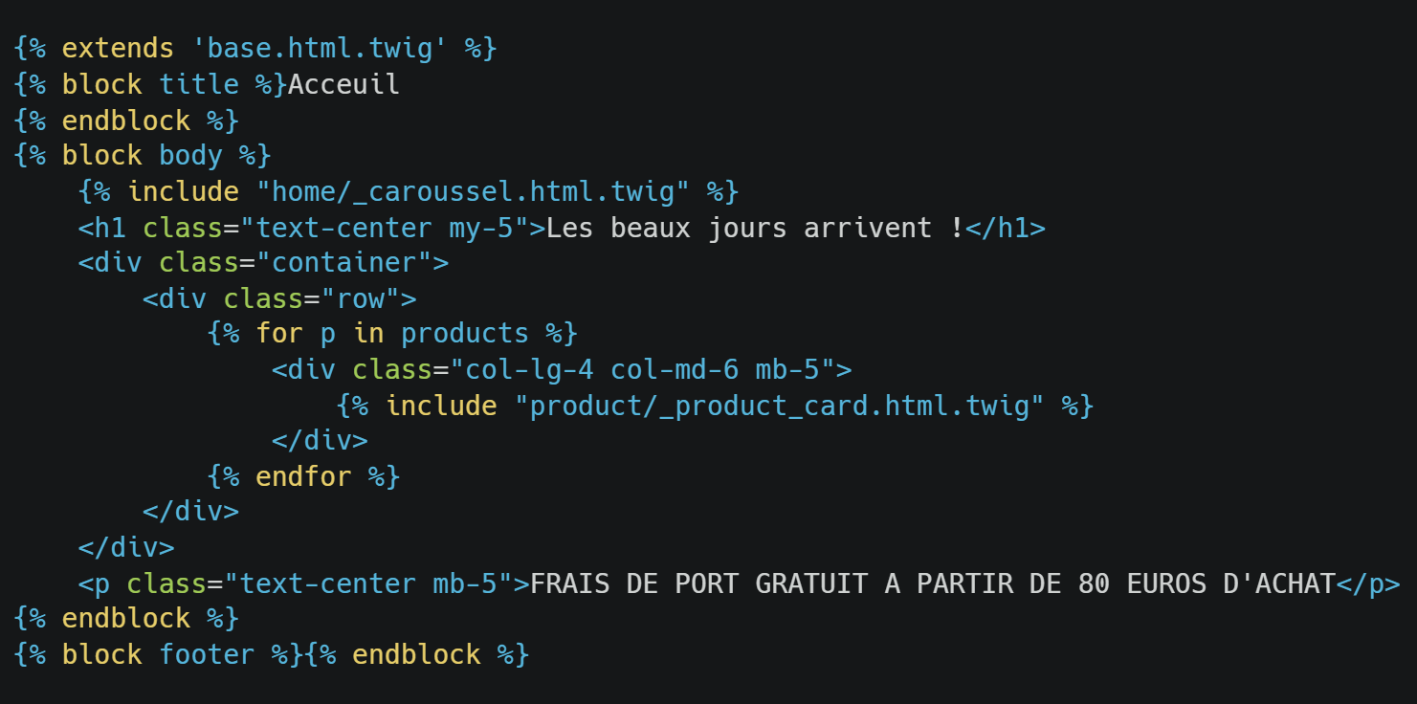
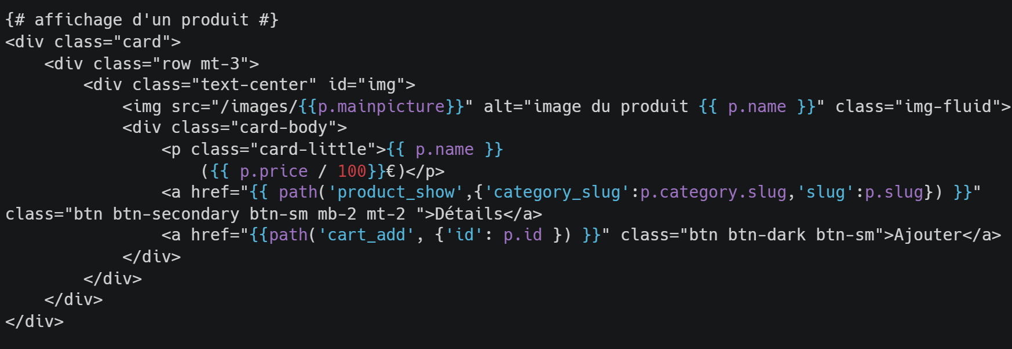
Conception et codage Le front-end

Slide 16
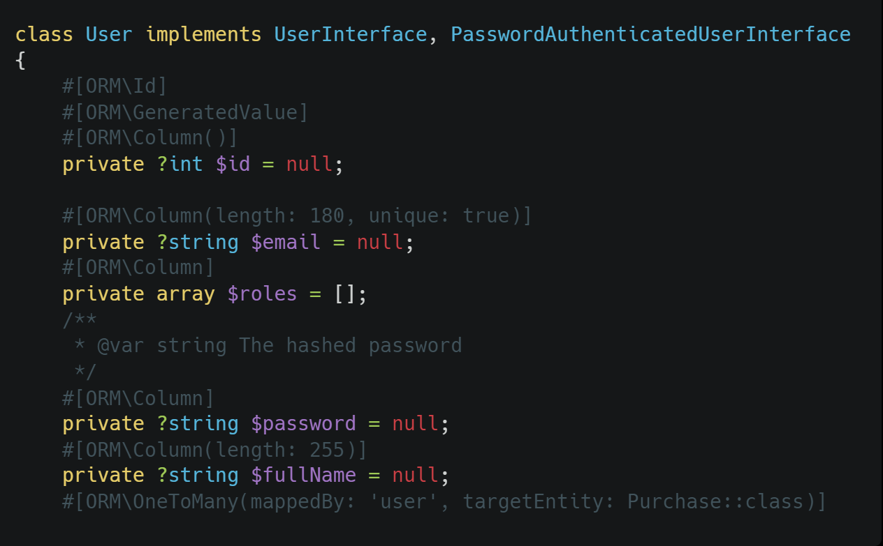
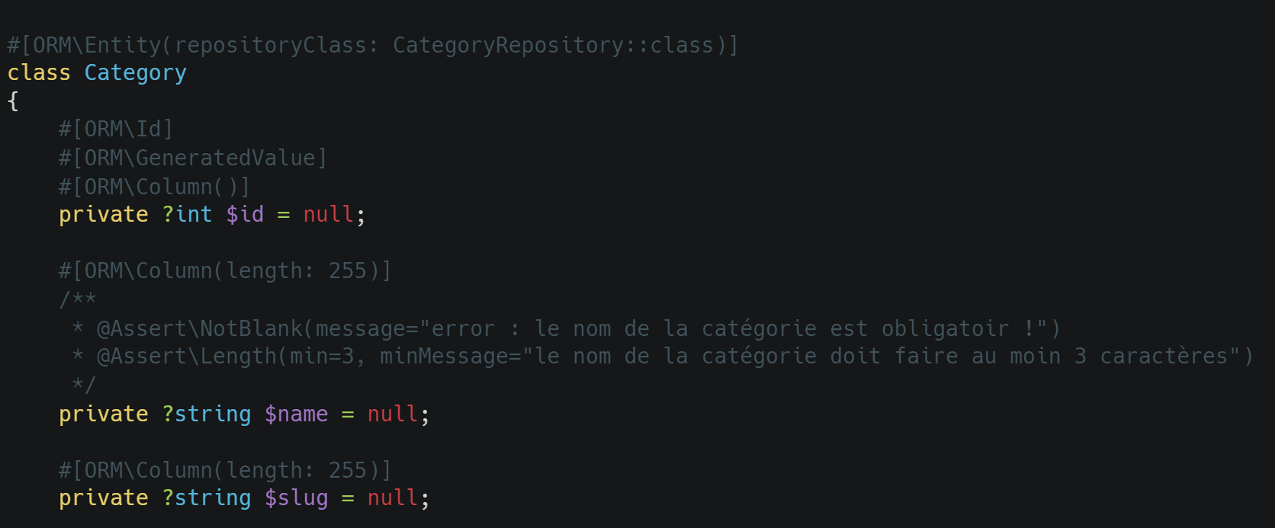
Conception et codage Le back-end
Notes:
Une fois j’ai lié mon projet symfony a ma base de données , il me restais plus qu’à créer mes entités .
J’ai crée autant d’enttité qu’il y avait des table dans ma base de données . Pour ce faire , pour créer une entité il suffit de lancer la commande symfony console make:enity et dans les entités on peut voir qu’on a accées a des classes standar et différentes propriétes , en dessus de chaque propriété on a ce qu’on appel des annotations pour nous donner des spécificitées
@orm id (clés primaire)
@generatedvalue(générer et incrémeneter automatiquement )
Le type
Une fois les entités réalisé je devais exécuter les commande symfony consoles make:migration pour enregistrer les tables dans ma base de données
Toutes les tables sont créer avec leurs associations

Slide 17
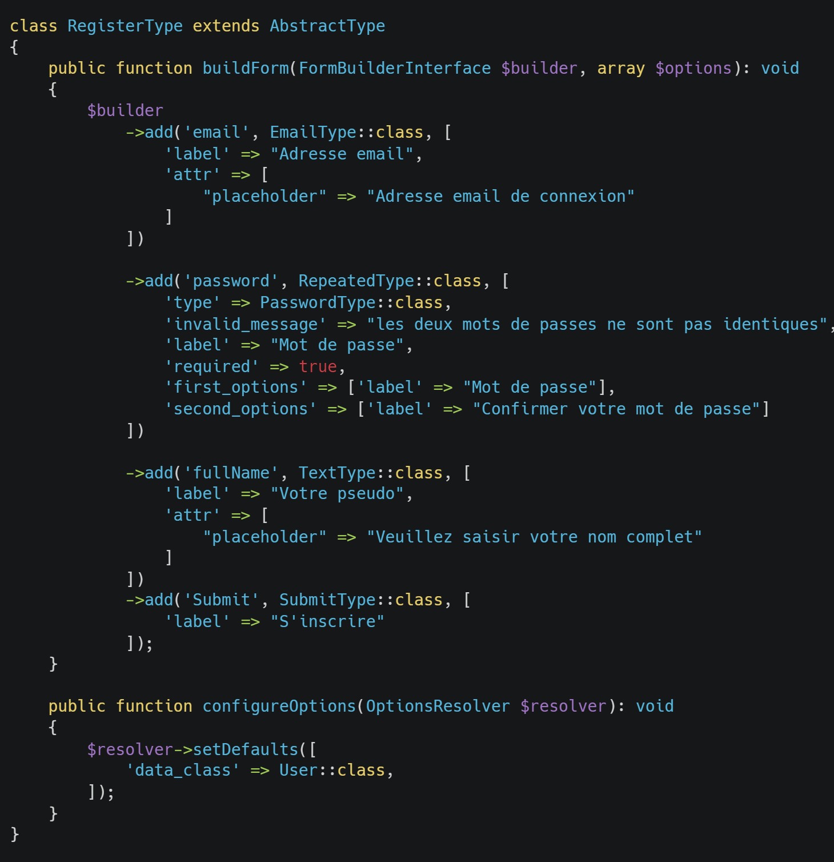
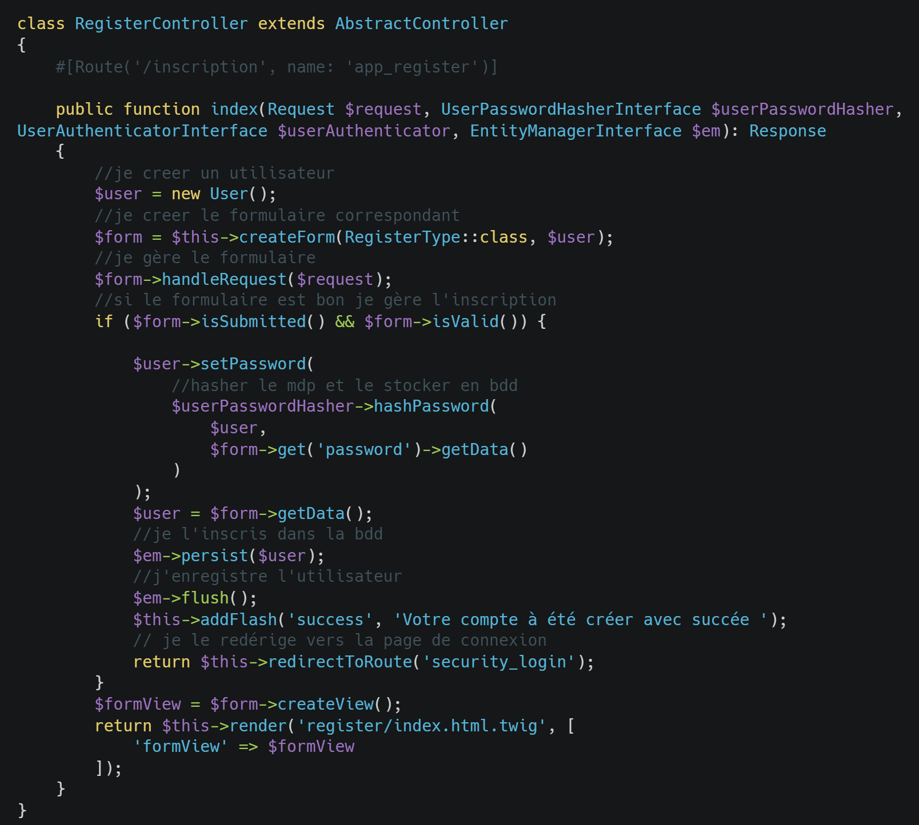
Conception et codage Le back-end
Notes:
Exemple de controller du RegistrationController qui se charge d’ajouter l’utilisateur en base de données à son inscription.
Le controller permet le lien entre la requête effectuée, l’action qui en découle et l’opération sur une entité puis le lien en base de données.
Nous avons placé les controllers propres à l’API selon nos endpoints définis dans le dossier Api.
Récupération des données formulaires
Validform => validation php complémentaires pour sécuriser le back
Récupération sous forme de tableau JSON
CriptorHandler
Service qui permet de récupérer les clés de chiffrages et de les lire
IV = vecteur d’initialisation
SIB => API
Correlation entre les champs des formulaires de SIB et nos champs de la table User.

Slide 18
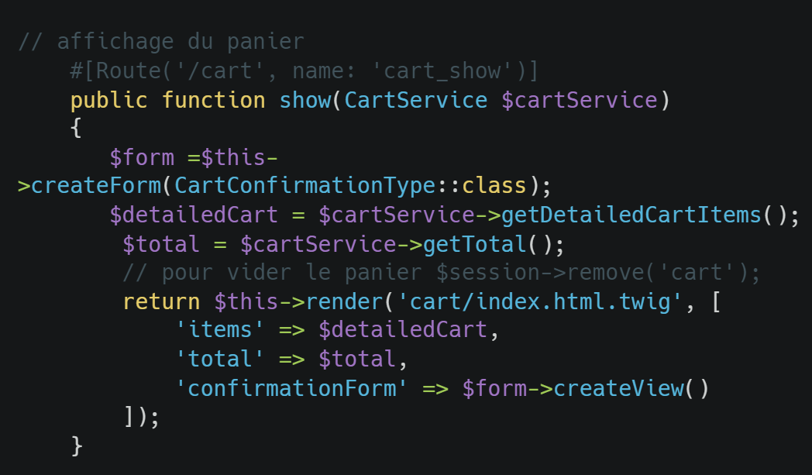
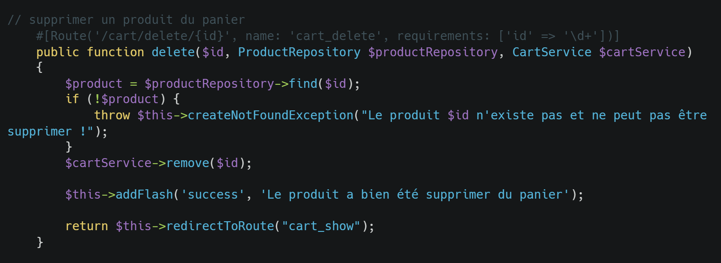
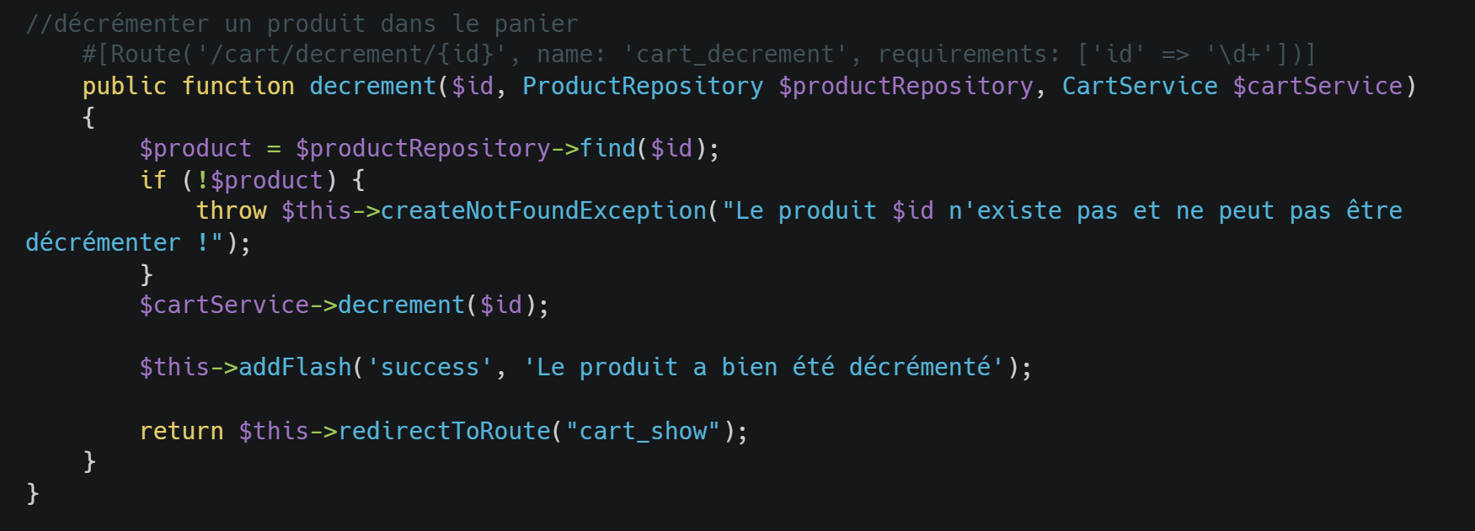
Conception et codage Le back-end

Slide 19
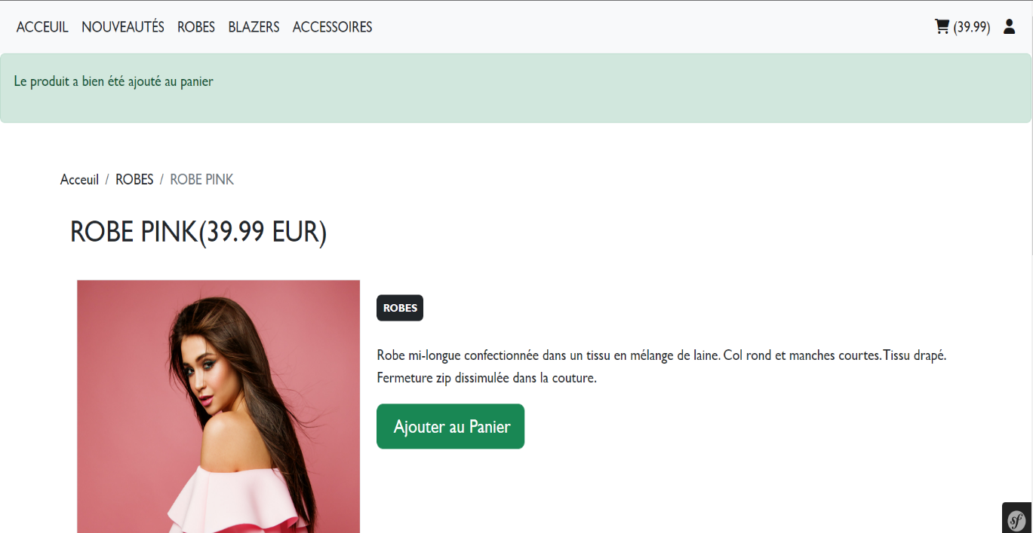
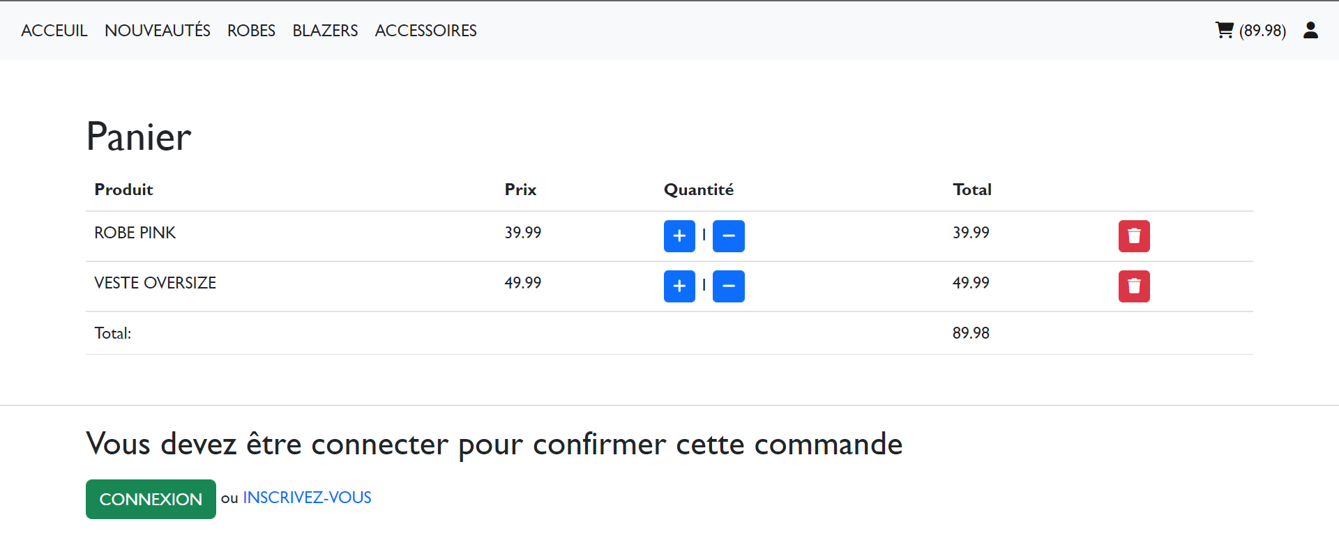
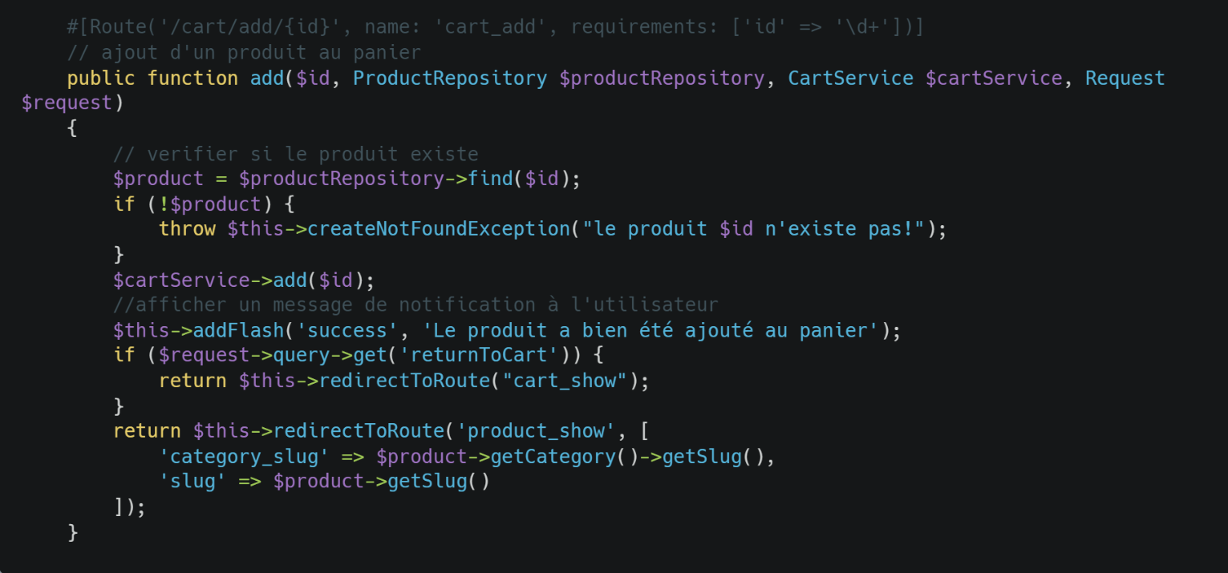
Présentation du jeu d’essai

Slide 20
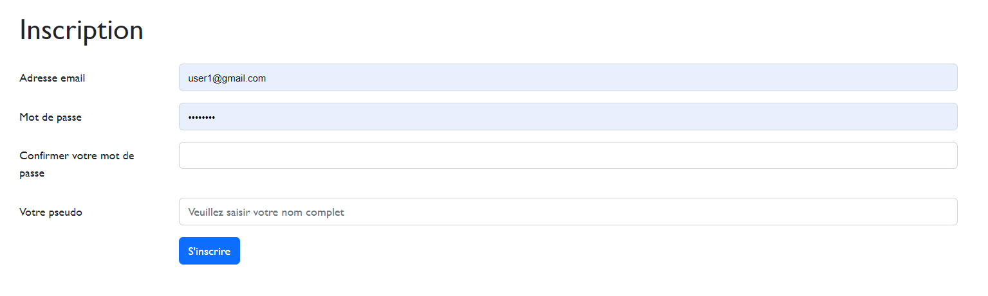
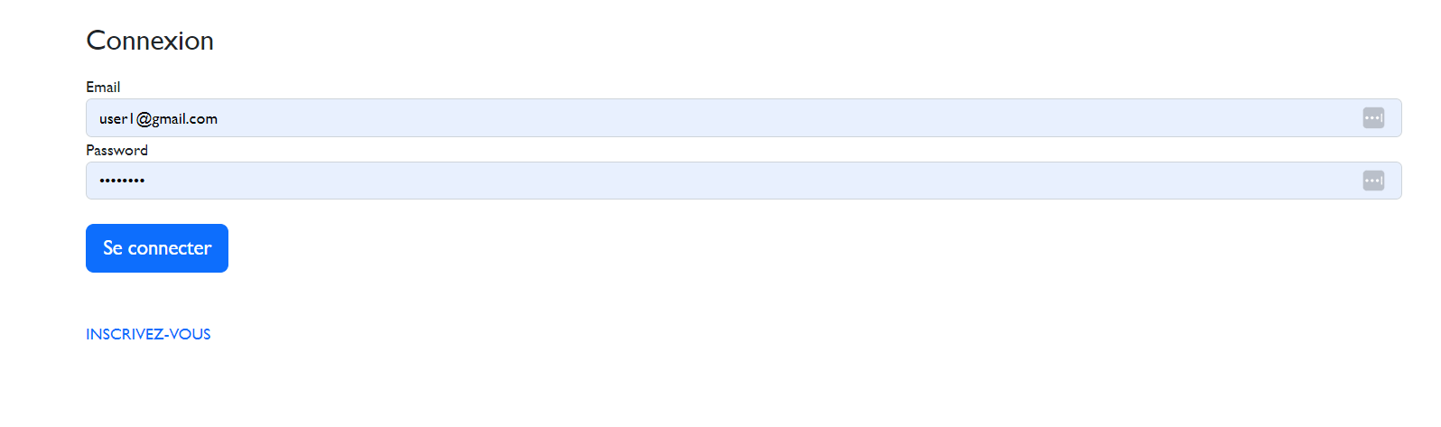
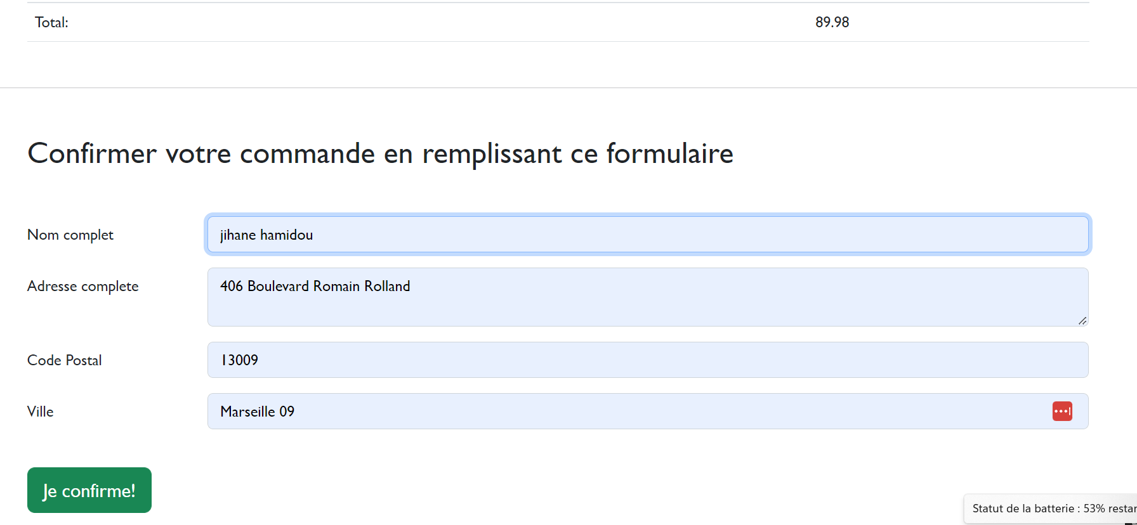
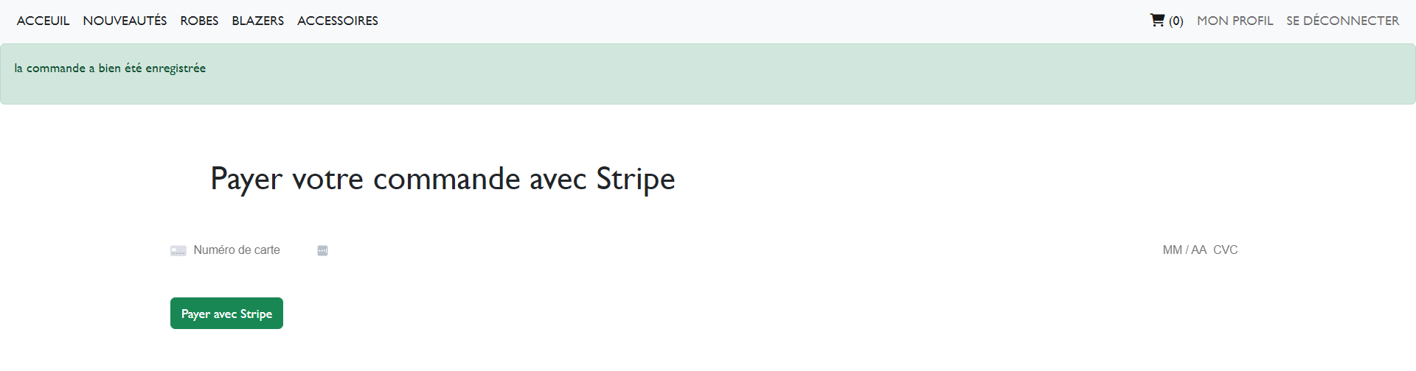
Présentation du jeu d’essai

Slide 21
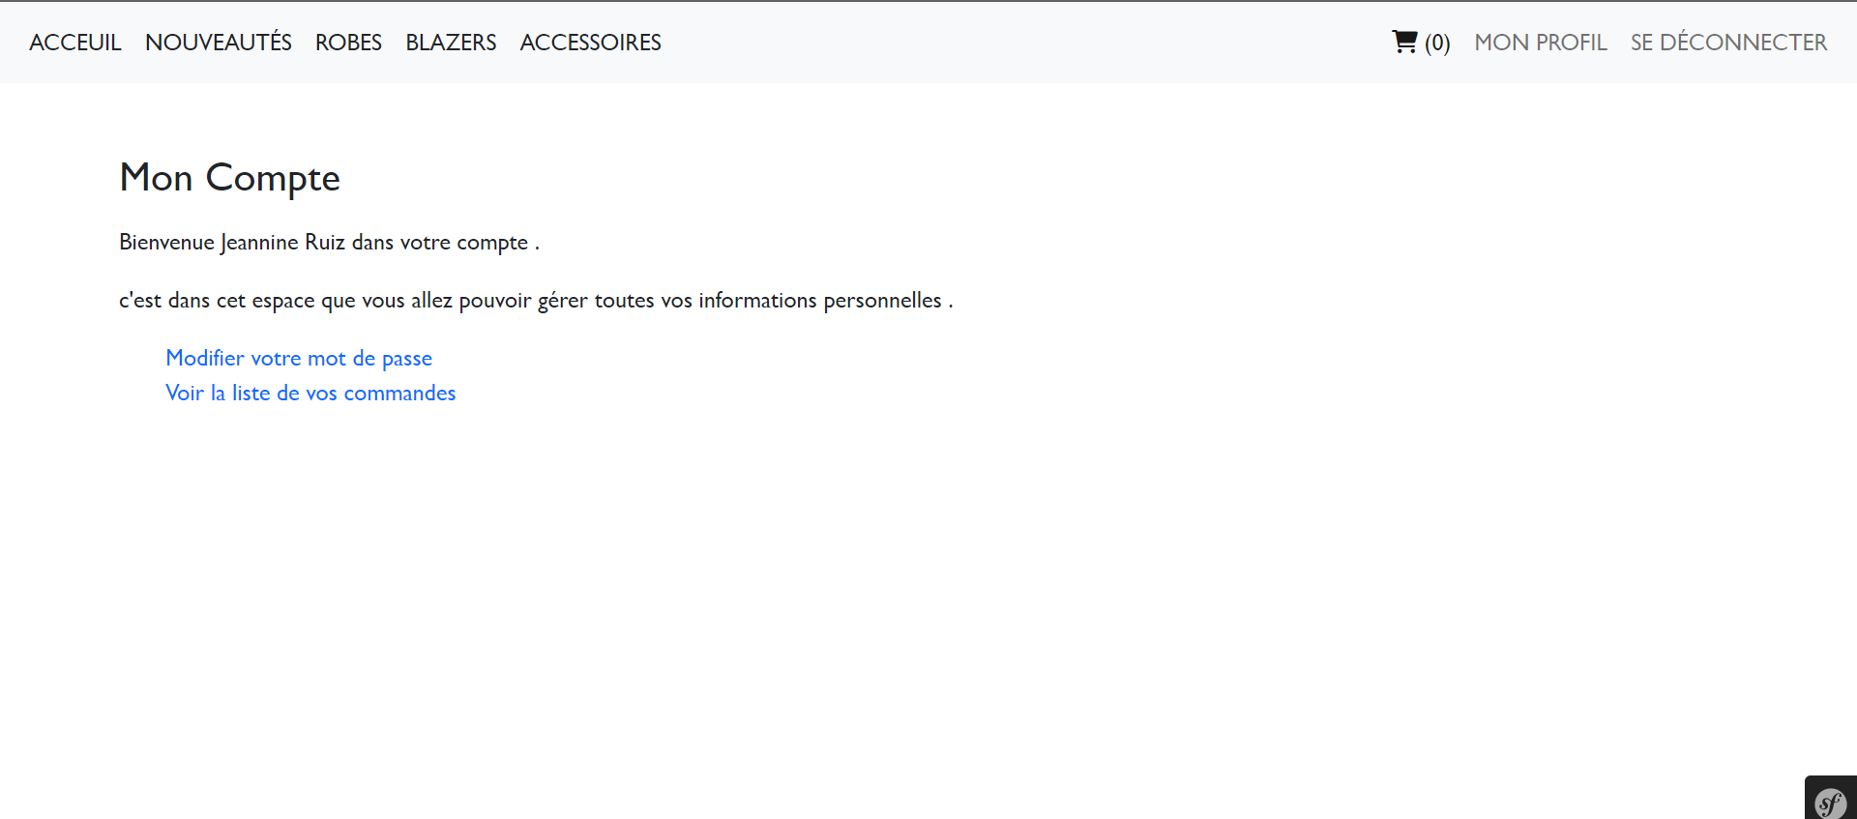
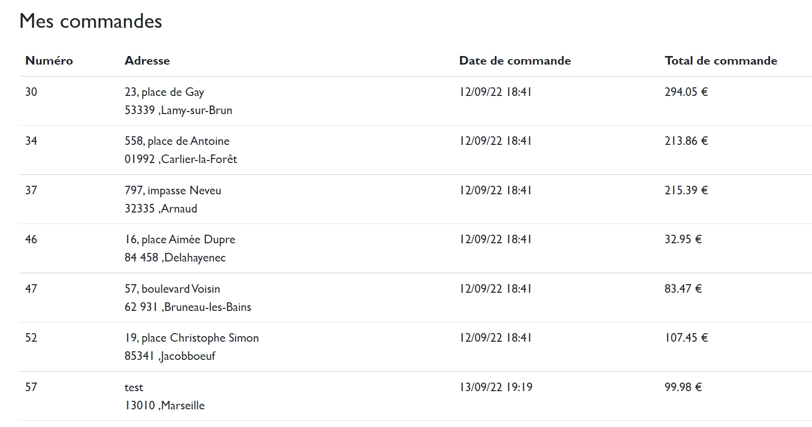
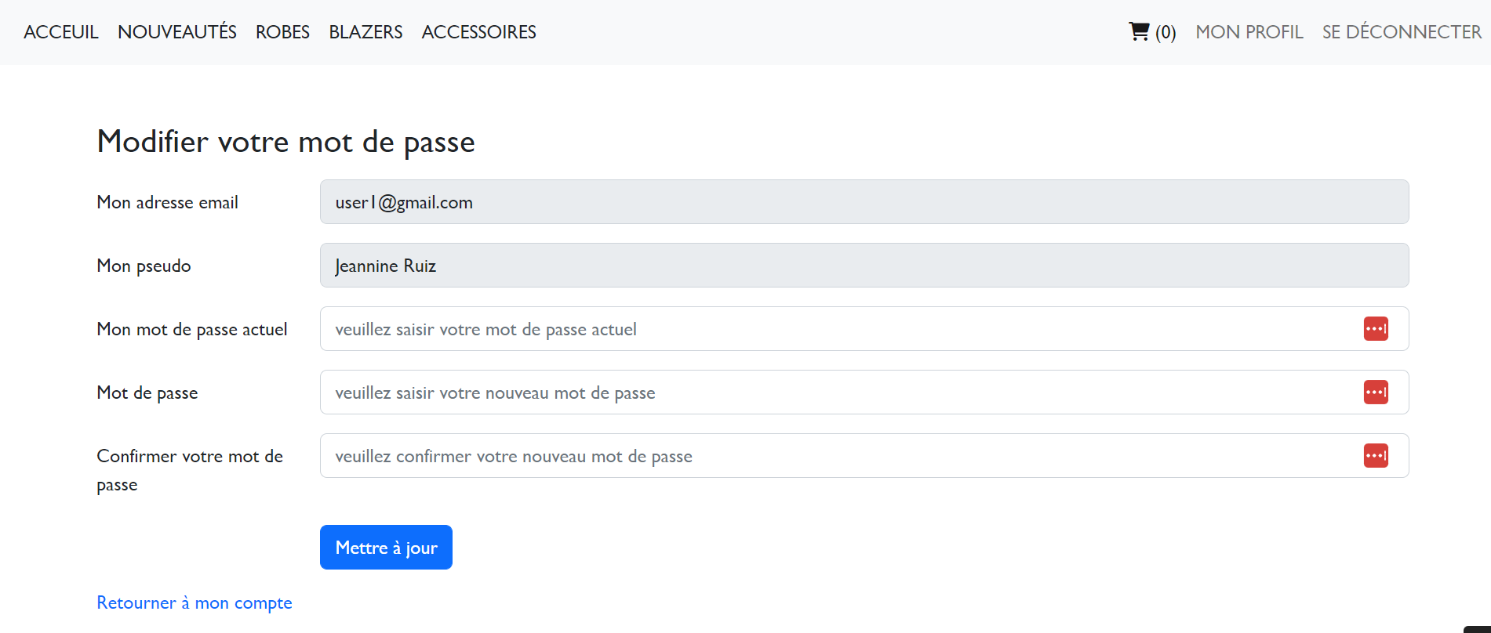
Présentation du jeu d’essai

Slide 22
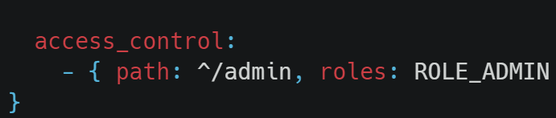
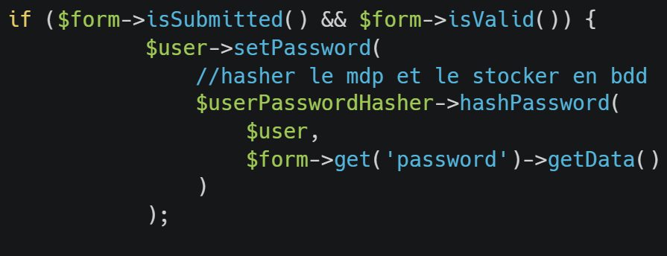
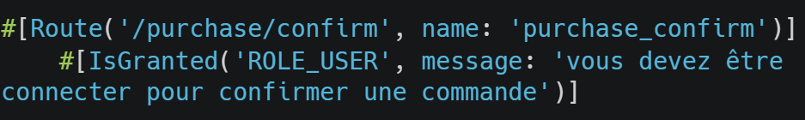
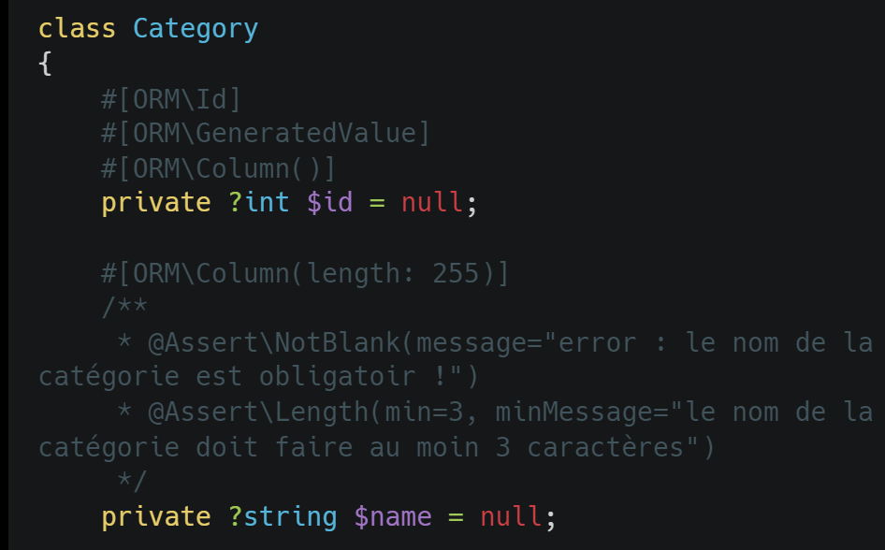
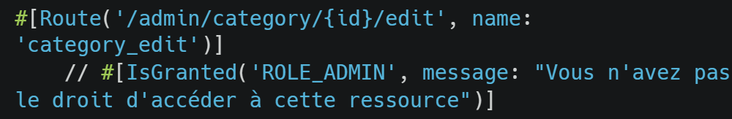
Sécurité
hashpassword
security.yaml
Rôles
Contrainte de validation
HSTS
Notes:
La méthode IsGranted() du composant sécurité permet de savoir si l’utilisateur est authentifié a tel ou tel droit ou role

Slide 23
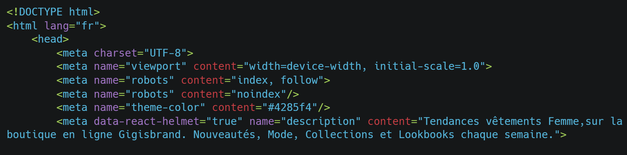
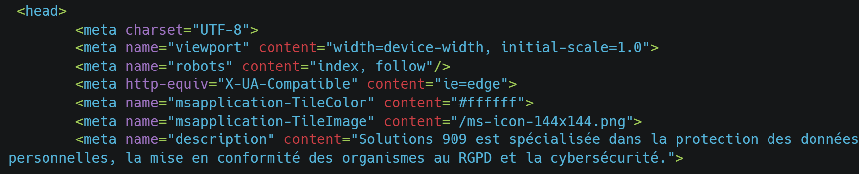
SEO (Search Engine Optimization)
Les balises sémantiques <nav>, <header> ,<section>, <footer>…
Les balises de titres <h1> à <h6> .
Les attributs Alt dans les images .
Les métas description , content ….

Slide 24
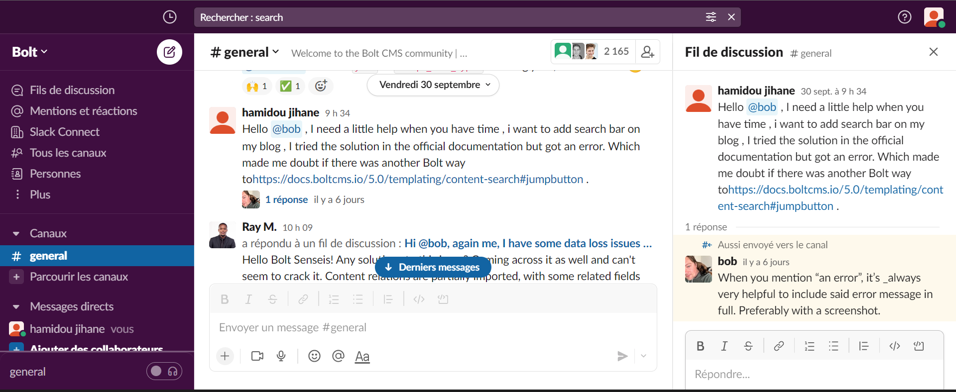
Exemple de recherche effectuée à partir d’un site anglophone
Notes:
Durant mon stage et bien a plusieurs moment j’étais confronté à des problématique ou je n’avais pas solution et donc en effectuons des recherches sur internet j’ai trouvé ce site le slack qui est un coin pour les développeur bolt, et du coup j’ai du poser des questions pas mal de fois pas mal de fois quand je trouvais pas mes réponses dans la documentation .

Slide 25
Conclusion
Sur les projets Solutions909 et Gigisbrand
Ma progression depuis la formation
Notes:
Franchement quand je suis arrivée en entreprise , je pensais vraiment pas être capable de réalisé tout ce que j’ai fais aujourd'hui , je pensais que j’allais pouvoir réalisé que le début .ils était satisfait du résultats , la le site est déjà en production et il fonctionne très bien . C’était une expérience très enrichissante j’ai appris énormément de choses , j’ai adoré aussi l’environnement de php avec symfony , c’est une technologie vraiment très agréable , c’est vraiment incroyable d’avoir un outils comme ça surtout en tant que jeune développeur .
À la fin ils m’ont proposé une alternance sur la cybersécurité , pour l’instant je sais pas je vais en réfléchir mais sinon je comptais poursuivre avec la formation CDA et je m’aperçois que j’ai vraiment réussis ma conversion paracerque je suis passionnée de ce métiers et j’ai envie d’en faire mon avenir professionnel.

Slide 26

Merci !
Place à vos questions …
Notes:
Voila donc si vous avez des questions

